Slide 1
«Что в имени моем?»
Работа учащегося
МБОУ СОШ села Индерка
Сосновоборского района
Пензенской области
Абдуллина Марата

Slide 2
Имя человека – одно из важнейших составляющих его индивидуальности.
Имя – это личное название человека, даваемое ему при рождении.
“Как тебя зовут? “- с этой фразы начинается знакомство с каждым учеником, которого привели в школу.

Slide 3
Зовут меня Марат. Мама ласково называет меня Маратушка,а бабушка с дедушкой –Маратик . Мне уже 13 лет, а о своем имени я почти ничего не знаю. Я поставил перед собой цель: узнать как можно больше об имени Марат.
.

Slide 4
Есть такая наука – антропонимика. Предметом изучения антропонимики является «личное имя» - специальное слово, служащее для обозначения отдельного человека. Каждому человеку при рождении дается имя, которое впоследствии становится неотъемлемой частью, несущее в себе привычки, характер. Каждое имя –это неотъемлемая часть личности, которую она получает с самого рождения. Толкование конкретного можно увидеть главные качества и черты характера человека.

Slide 5
Имя Марат имеет две основные версии происхождения. По первой "Марат" имя из фамилии вождя Великой Французской Революции - Жана-Поля Марата. Имя Марат было особенно популярным в первые годы после революции 1917 года, его давали мальчикам в честь Жан-Поль Марата ,одного из вождей Великой французской революции 1793 года. Если трактовать имя Марат как французское, в переводе оно будет означать "пруд, болото" .

Slide 6
В наши дни имя не исчезло, более того, оно приобрело интернациональный характер. Его можно встретить в русских, армянских и татарских семьях, однако мусульмане Поволжья и Северного Кавказа считают имя Марат происходящим от арабского Мурат (Мурад) – «желанный, цель, замысел» или же «посланник», приносит в жизни какое-то событие и вправе им управлять.

Slide 7
«Раз уж такое звучное у меня имя, является ли оно популярным или, как принято говорить, модным?»
Вообще, популярность имен – штука не очень стабильная.Как показала статистика, за последние годы, а именно в 2010-2017 годы, исходя из официальной отчетности органа ЗАГС в пределах РФ, мое имя Марат в рейтинге имен занимает 60–е место. И это входит в группу, как популярные имена. Получается, что хоть и не первое место занимает имя Марат, но все же оно входит в группу самых модных имен.

Slide 8
Сколько же уменьшительно-ласкательных форм у этого имени?
Оказывается,несколько красивых и ласковых форм имеет имя Марат! А какие это теплые, ласковые и замечательные слова: Мар, Марик, Маратик, Маратка, Марочка, Маратушка, Марыч, Мэр.

Slide 9
«Какую тайну может скрывать моё имя, каким характером и энергетикой могут обладать люди с именем Марат»?
Имя Марат придает своему владельцу сильный, волевой характер, непредельное мужество. У людей с этим именем, далеко идущие планы. Проблемные ситуации не могут сломить сильную личность такого человека. У Марата есть организаторский талант, которым он умеет пользоваться. Марат не стесняется обратиться за помощью, никогда не забывает поблагодарить за нее. Марат довольно азартен, ему больше нравится сам процесс, нежели результат. Он не пасует перед трудностями, и, как правило, добивается успеха в достижении цели.

Slide 10
Марат – любящий и внимательный сын. Он сильно привязан к своим родителям, а также другим членам семьи. Забота и тепло о своих близких проявляется во всех поступках, мужчины с этим именем излучают добро. В школе Марат учится хорошо и ровно, но ему не достает внимательности и умения концентрироваться.
Легко находит подход к людям, очень общителен. Для Марата быть в центре внимания на различных мероприятиях — это наслаждение. Но одиночество для Марата также важно. Одиночество он воспринимает как отдых и анализирует в такие минуты происходящие ситуации в его жизни.

Slide 11
Некоторые секреты общения Маратом. Иногда бывает непросто за внешней холодностью и некоторой строгостью Марата разглядеть ее тонкую ,ранимую душу. Внутри он добрый и отзывчивый. Благодаря своему трудолюбию и терпению, Марат добивается успехов в жизни, но на его пути часто встречается много преград. Марат очень благоразумен в своих поступках. Он всегда ценит то, что имеет, он мыслящий и целеустремленный человек. Человек с этим именем очень ответственный, он всегда выполняет свои обещания и никогда не обещает того, чего не в силах выполнить. Имея в друзьях человека с этим именем, можно быть уверенным, что он никогда не подведет и в любой ситуации готов оказать помощь.

Slide 12
Его раздражают слабые и непунктуальные люди, которые дают пустые обещания.
Марат умеет ладить с людьми, у него есть особый дар – слушать и сопереживать.Если ему солгали, он уже не будет доверять этому человеку. Все остальное же Марат может простить, если видит искреннее раскаяние. Марат не может долго злиться на кого-то. Гнев его может быть страшным, но краткосрочным, поэтому лучше всего его просто пережить и вместе успокоиться.

Slide 13
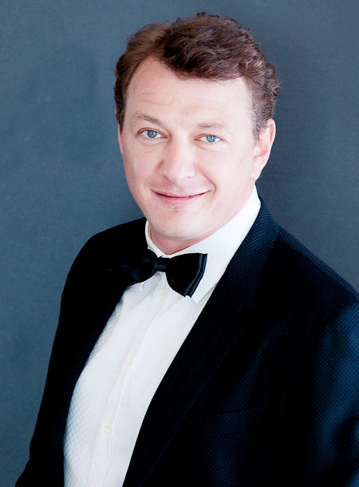
Знаменитые люди, носящие имя Марат.
Марат Башаров –актер театра и кино

Slide 14
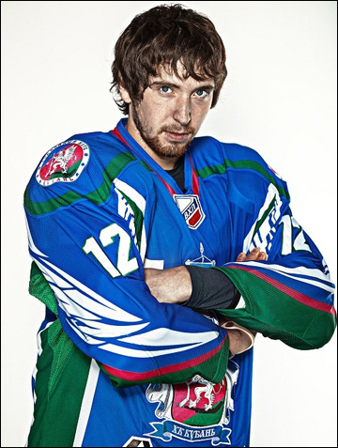
Марат Зарипов—хоккеист ,нападающий

Slide 15
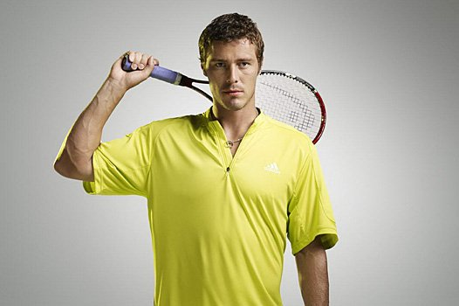
Марат Сафин—теннисист

Slide 16
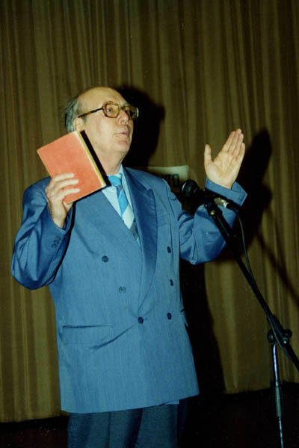
Марат Тарасов—поэт , переводчик, общественный деятель.

Slide 17
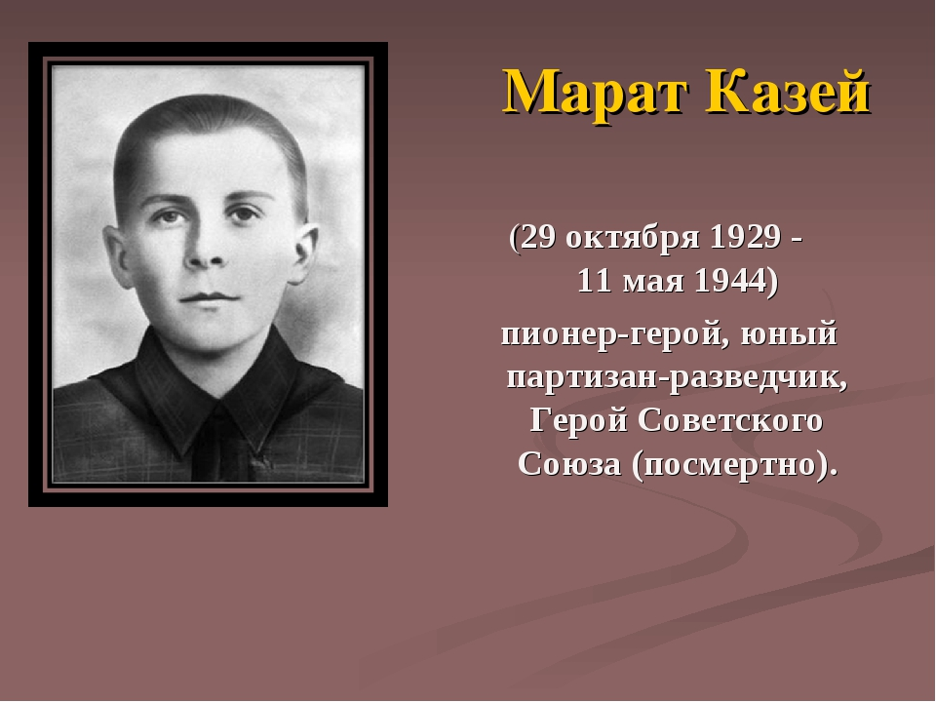
Марат Казей—герой -пионер.

Slide 18
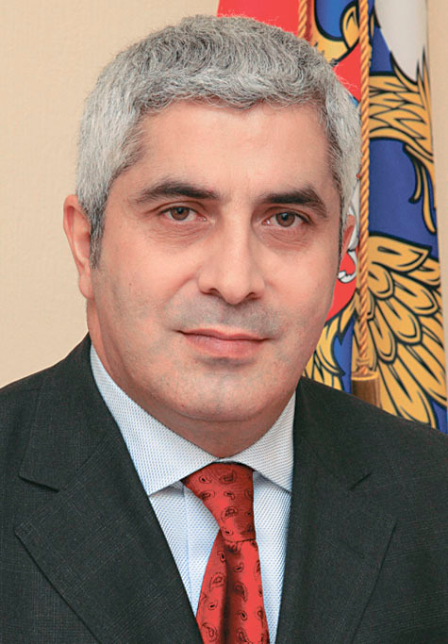
Марат Камболов—российский государственный деятель, кандидат юридических наук, заместитель министра образования и науки Российской Федерации (с 2010г.).

Slide 19
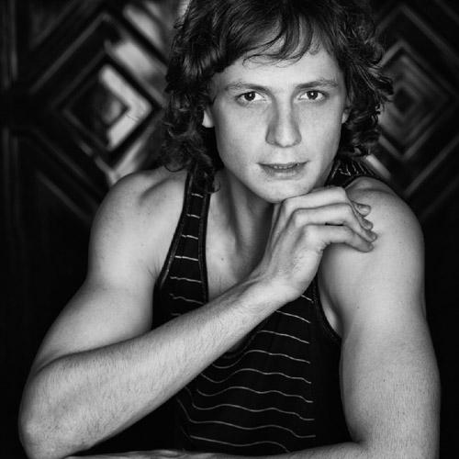
Марат Шемиунов—танцор балета.

Slide 20
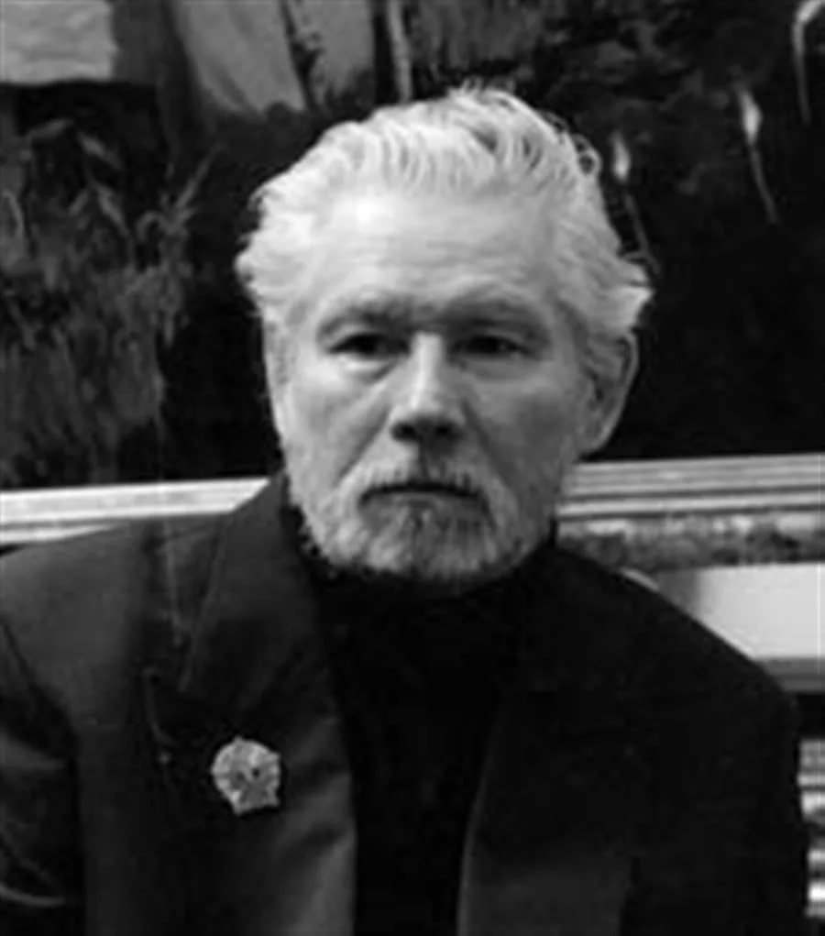
Марат Самсонов—Народный художник России, академик Российской академии художеств.

Slide 21
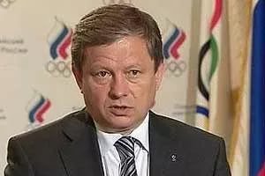
Марат Бариев—исполнительный директор Олимпийского комитета России.

Slide 22

Марат Измайлов—Российский футболист,полузащитник.

Slide 23
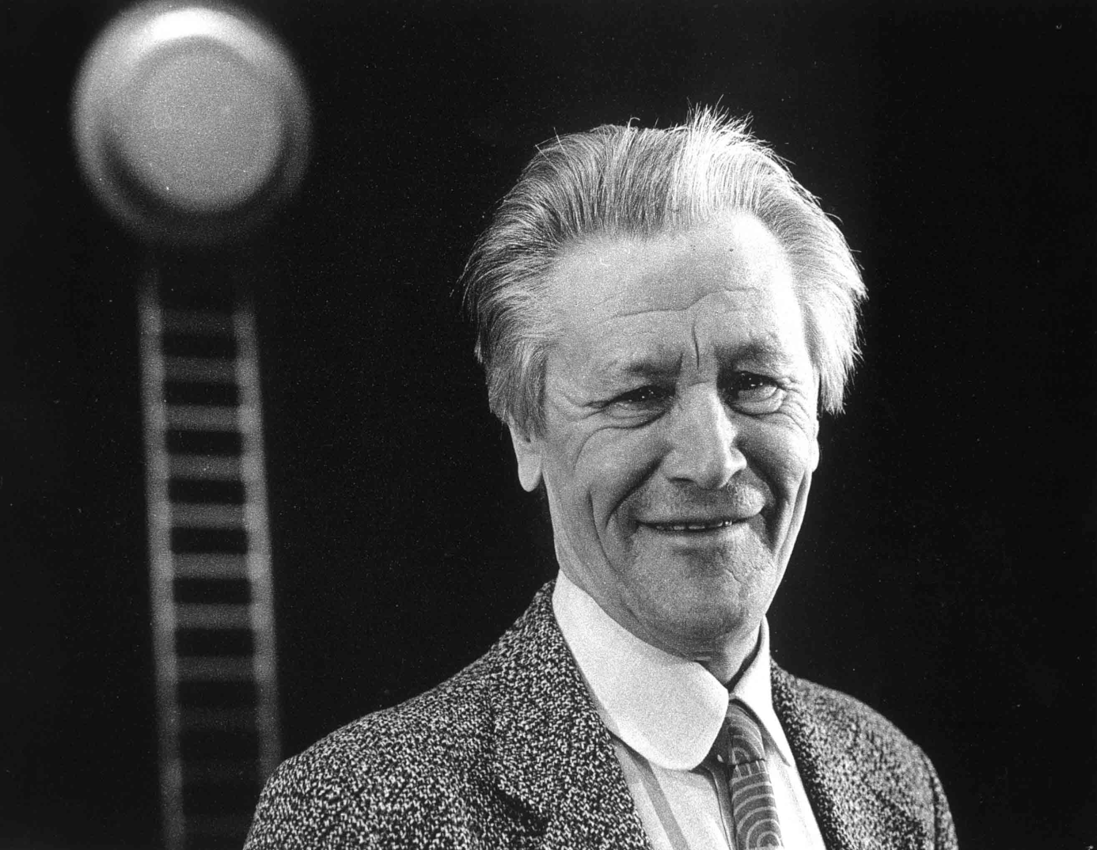
Марат Китаев—художник театра.

Slide 24
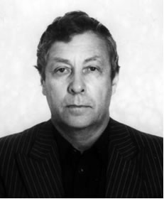
Марат Чешков—историк Вьетнама, специалист по общим проблемам развивающихся стран.

